Slide 1
Какие опасности подстерегают нас на дороге. Улица полна неожиданностей.
Колтунова Светлана Ивановна
учитель МБОУ КСОШ № 32 имени Героя Советского Союза М.Г. Владимирова

Slide 2
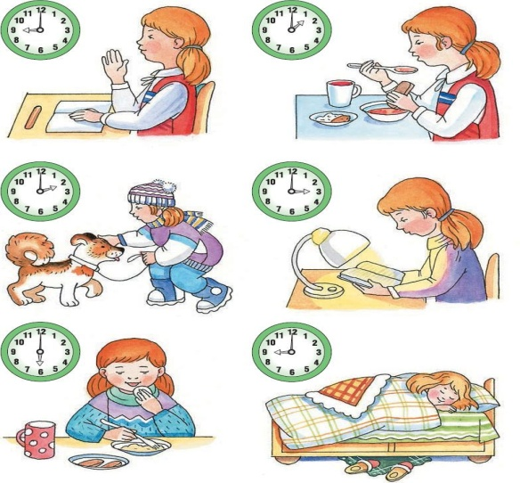
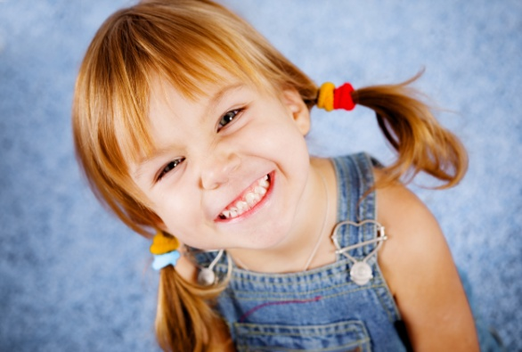
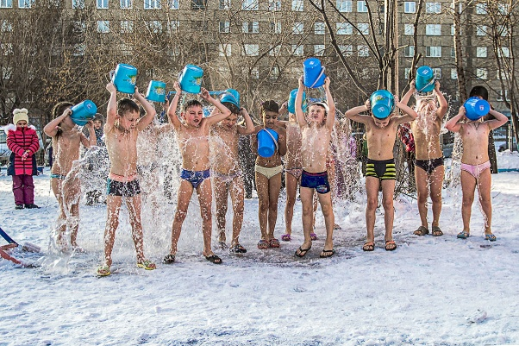
Режим дня
Хорошее настроение
Правильное питание
?
Закаливание
ЗДОРОВЬЕ
Работа на компьютере
Отказ от вредных привычек
Острые предметы
Пожарная безопасность

Slide 3
заправил
увидел
пила
двигатель
желание
низина
якорь
Правила движения

Slide 4
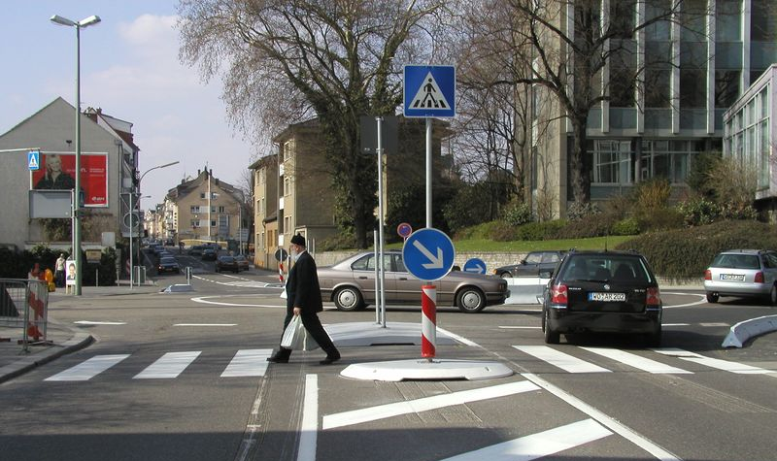
Какие опасности подстерегают нас на дороге.
Улица полна неожиданностей.
1. Выяснить причины несчастных случаев на дороге
2. Изучить правила дорожного движения

Slide 5
1. Выяснить причины несчастных случаев на дороге
- рассеянность
- невнимательность

Slide 6
Главное правило на дороге –
осторожность

Slide 7
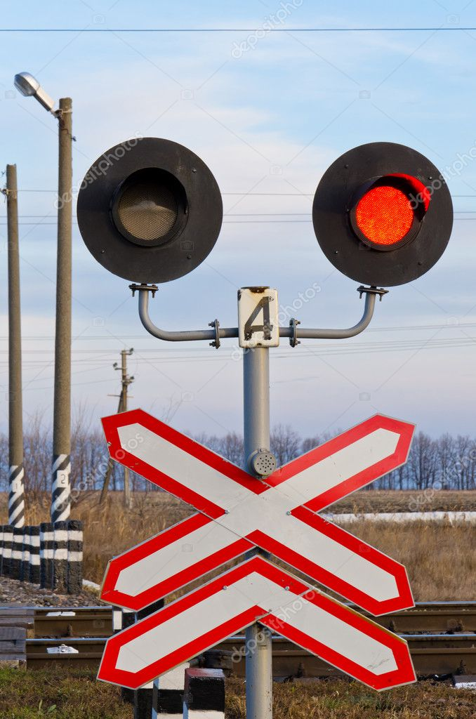

Slide 10
Первый светофор в нашей стране

Slide 11
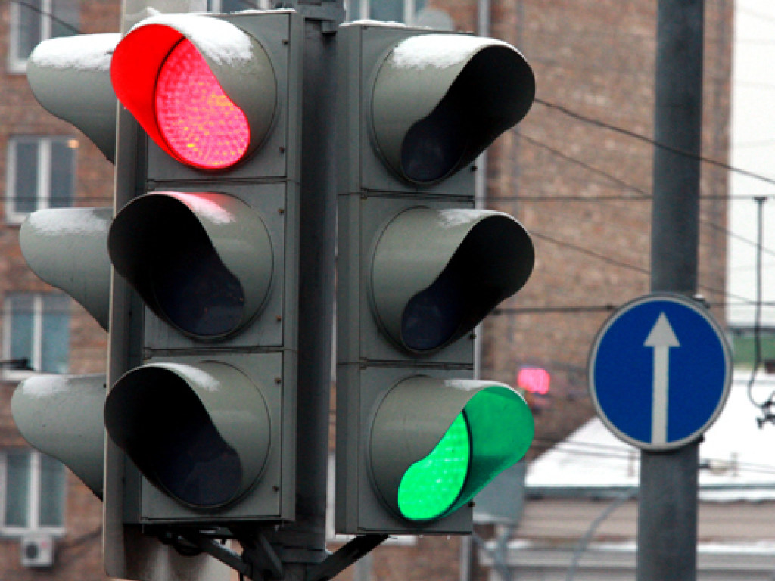

Slide 13
Какие опасности подстерегают нас на дороге.
Улица полна неожиданностей.
1. Выяснить причины несчастных случаев на дороге
2. Изучить правила дорожного движения

Slide 14
Переходи улицу только на
зелёный сигнал светофора
Не катайся на роликах по
проезжей части дороги

Slide 15
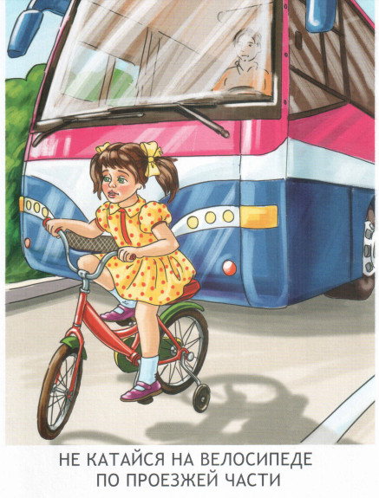
Не катайся на велосипеде по проезжей части

Slide 16
Переходи дорогу по пешеходному переходу
Переходить дорогу можно в любом месте

Slide 17
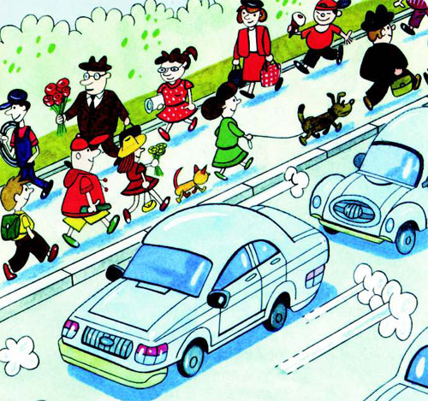
Пешеходы должны передвигаться по тротуару
Пешеходы могут передвигаться по проезжей части дороги

Slide 18
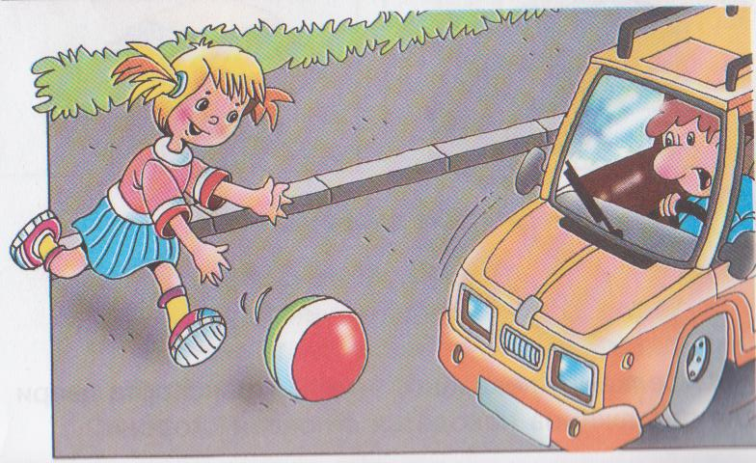
Не играйте на проезжей части
Можно играть на проезжей части дороги, если нет транспорта

Slide 19
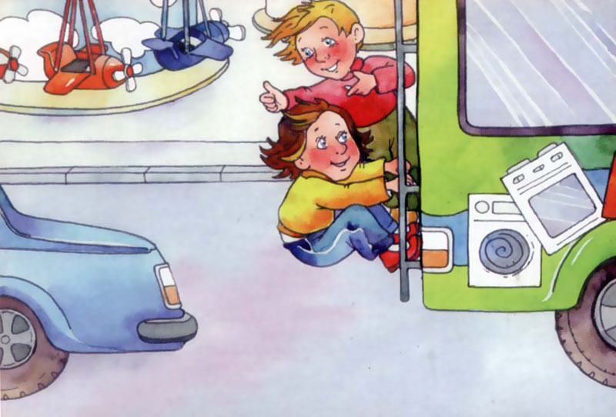
Не цепляйся к транспорту. Береги свою жизнь!
Можно цепляться к транспорту, если не успел войти в дверь

Slide 20
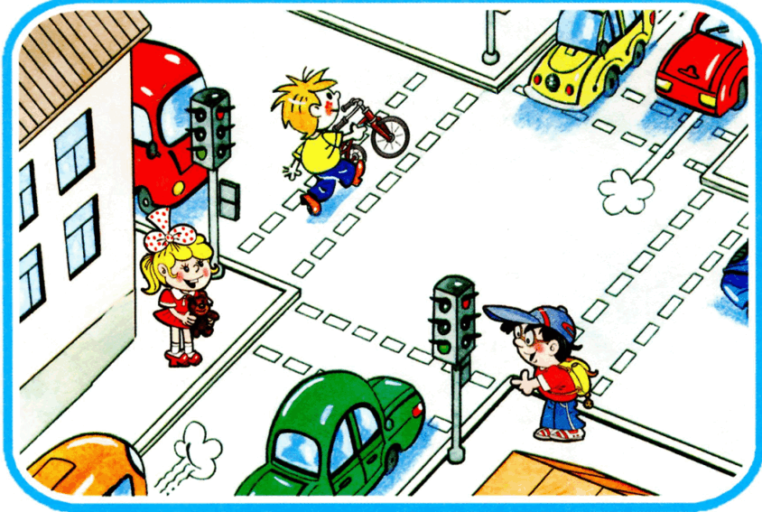
- Перекрёсток – наиболее опасное место для пешехода.
- На перекрёстке можно играть.

Slide 21
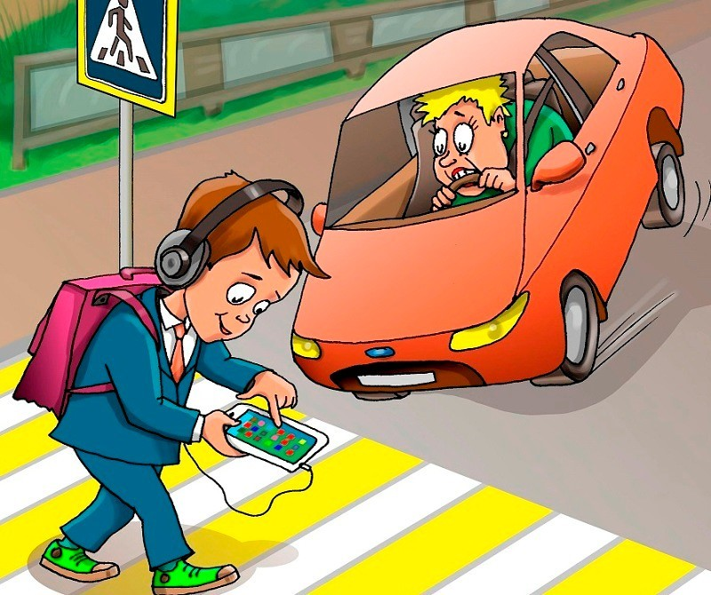
Не слушай громко музыку в наушниках
Можно громко слушать музыку в наушниках на пешеходном переходе

Slide 22
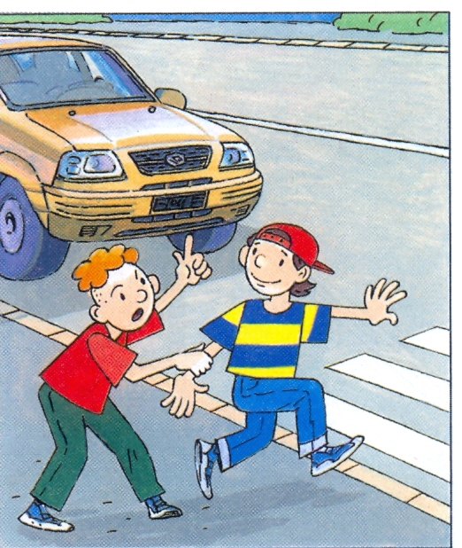
По пешеходному переходу можно переходить улицу, не обращая внимания на сигнал светофора.
Не беги через дорогу.
Правильно оценивай
дорожную ситуацию!

Slide 23
Переходя дорогу, посмотри сначала налево, а затем направо
Переходя дорогу по пешеходному переходу не обязательно смотреть сначала налево, а потом направо

Slide 24
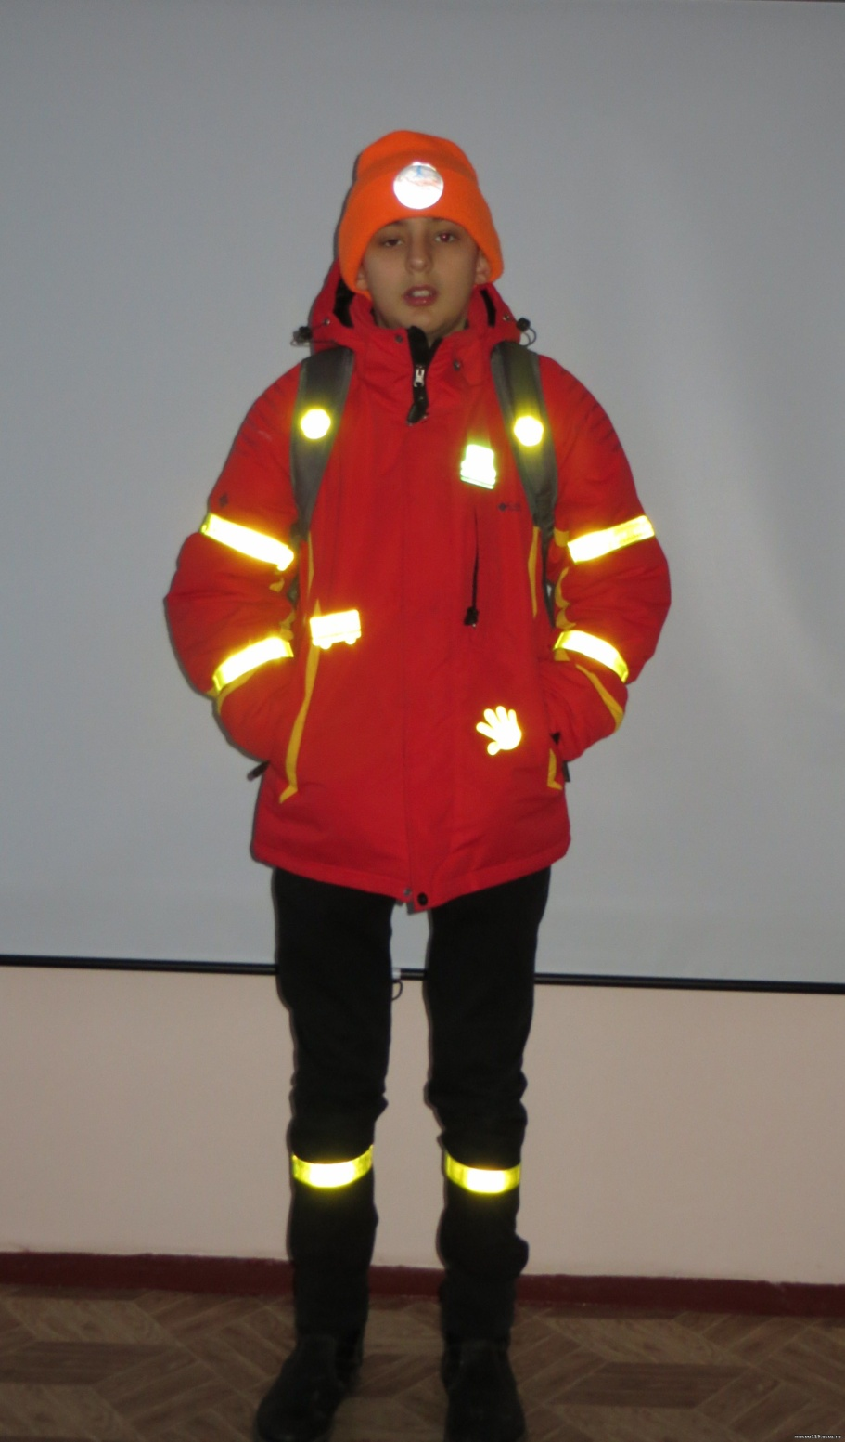
Носите светоотражающие
элементы (фликеры)
Пешехода хорошо видно без светоотражающих элементов (фликеров)

Slide 25
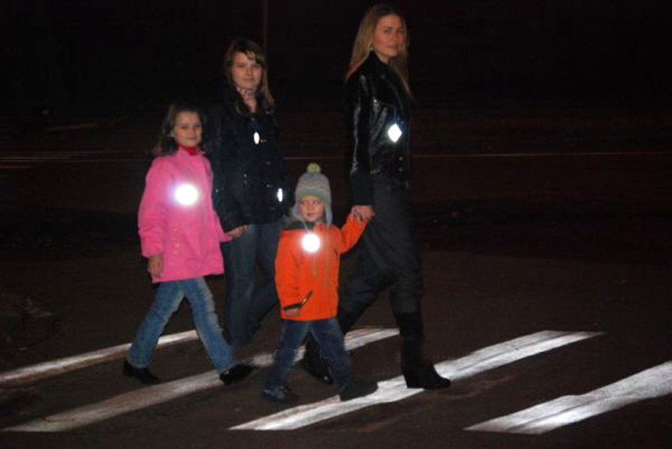

Slide 26
Правила безопасной работы с ножницами
1
3
2
4

Slide 27
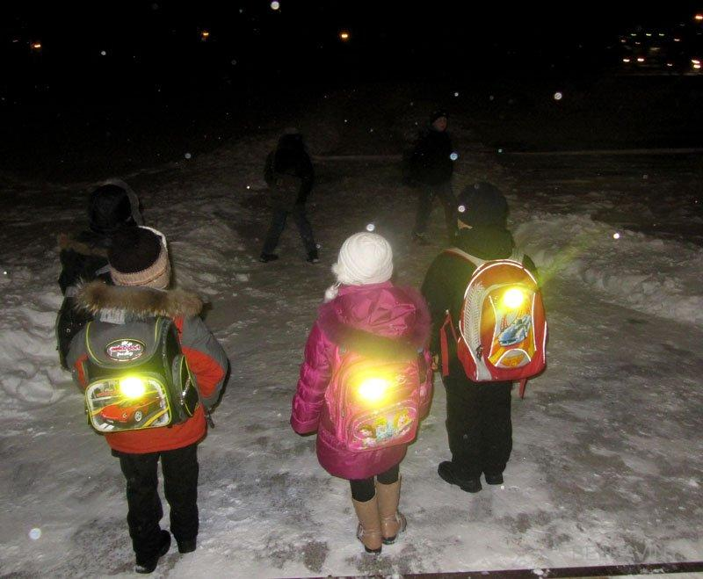

Slide 28
ВЕРНО +
НЕВЕРНО -
1)
2)
3)
4)
5)
+
-
+
+
+

Slide 29
Закончите фразу
Я изучаю правила дорожного движения
для того, чтобы….
- Я соблюдаю правила дорожного движения потому, что….

Slide 30
Я БЛАГОДАРЮ ВАС
ЗА АКТИВНУЮ
РАБОТУ НА УРОКЕ
МОЛОДЦЫ!

